Slide 1
Design Patterns
Intro et Strategy
Supports Frédéric Moal
Yohan BOICHUT
Université d’Orléans
M2 INSA année 2019/2020

Slide 2
Design Patterns : Plan
Qu’est que les “design patterns” ?
Trois familles de Design patterns
  Patterns de création
  Patterns de structure
  Patterns comportementaux
Présentations de différents design patterns par l’exemple

Slide 3
Bibliographie…
« A System of Pattern » Bushmann et All
« Design Patterns » Gamma et All
« Applying UML and Patterns » Larman
« Design Patterns, tête la première » O’reilly
developpez.com, rubrique Conception
Wikipédia, patrons de conception / design patterns (eng)

Slide 4
Modélisation d’objets
Des objectifs souvent antagonistes :
Encapsuler des données sans en empêcher l’accès
Trouver le bon niveau de granularité des objets
Limiter les dépendances entre objets
Concevoir des objets polyvalents, flexibles, réutilisables
Simplicité d’utilisation
Implémentation performante

Slide 5
Modélisation d’applications
Modéliser correctement une application :
Processus complexe
Expertise acquise au fil des « expériences » (bétises…)
Problèmes de conceptions récurrents : des Design Patterns
Un "livre de recettes" :
Design Patterns, Elements of Reusable Object-Oriented Software
E. Gamma, R. Helm, R. Johnson, J. Vlissides
1995 - Addison Wesley
GoF

Slide 6
Devenir un maitre aux échecs
Apprendre les règles de base
  le nom des pièces, les mouvements autorisés, la géométrie …
Apprendre les principes
  la valeur relative de chaque pièce, les positions stratégiques, le roc…
Mais pour devenir un maitre, il faut étudier les parties des autres maitres
  Ces parties contiennent des “schémas de jeu” qui doivent être compris, mémorisés, pour pouvoir être réutilisés “en contexte”
Il y a des milliers de ces “patterns”

Slide 7
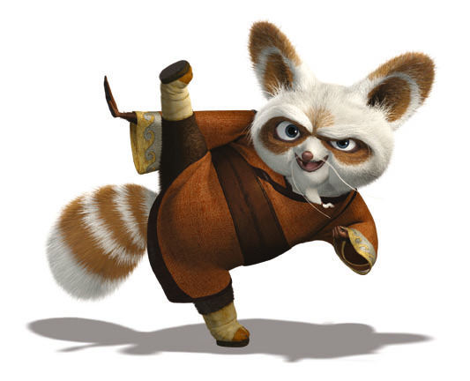
Devenir un maitre en developpement
Apprendre les règles de base
  Les langages, les algorithmes, les SDD
Apprendre les principes
  la programmation structurée, modulaire, orientée objet, la généricité…
Mais pour devenir un maitre, il faut étudier les programmes/librairies des autres maitres
  Ces programmes contiennent des “schémas” qui doivent être compris, mémorisés, pour pouvoir être répétés “en contexte”
Il y a des milliers de ces “patterns”

Slide 8
Design patterns
Le but général des patrons de conception est de minimiser les interactions qu'il peut y avoir entre les différentes classes (ou modules, plus généralement) d'un même programme
Les avantages de ces patrons sont
  de diminuer le temps nécessaire au développement d'un logiciel (!)
  d'augmenter la qualité du résultat, notamment en appliquant des solutions déjà existantes à des problèmes courants de conception
  utiles pour définir un vocabulaire commun entre les différents acteurs de l'écriture d'un logiciel
Ces patrons sont décrits sous une forme abstraite, sans s'attacher aux détails du problème à résoudre.

Slide 9
Un Design Pattern
Nom
Exposé du problème
Contexte de mise en œuvre, limitations
Description de la solution proposée
Exemple d’implémentation
Conseils d’implémentation
Confrontation avec d’autres Design Patterns
Modèles parfois (souvent ?) triviaux
Relative standardisation du nommage des Design Patterns

Slide 10
Principales classes de Design Patterns
Patterns de création
Création d’objets sans instanciation directe d’une classe
Patterns de structure
Composition de groupes d’objets
Patterns comportementaux
Modélisation des communications inter-objets et du flot de données
parallèle avec UML : les deux premiers modèles liés à des diagrammes statiques (de classes), dernier modèle est davantage lié à un diagramme dynamique (de séquence)

Slide 11
Les Design Patterns
 | Utilisation
 | Création | Structure | Comportement
Scope | Factory Method Abstract Factory Builder Prototype Singleton | Adapter Bridge Composite Decorator Facade Flyweight Proxy | Interpreter Template Method Chain of Responsibility Command Iterator Mediator Memento Observer State Strategy Visitor Callback

Slide 12

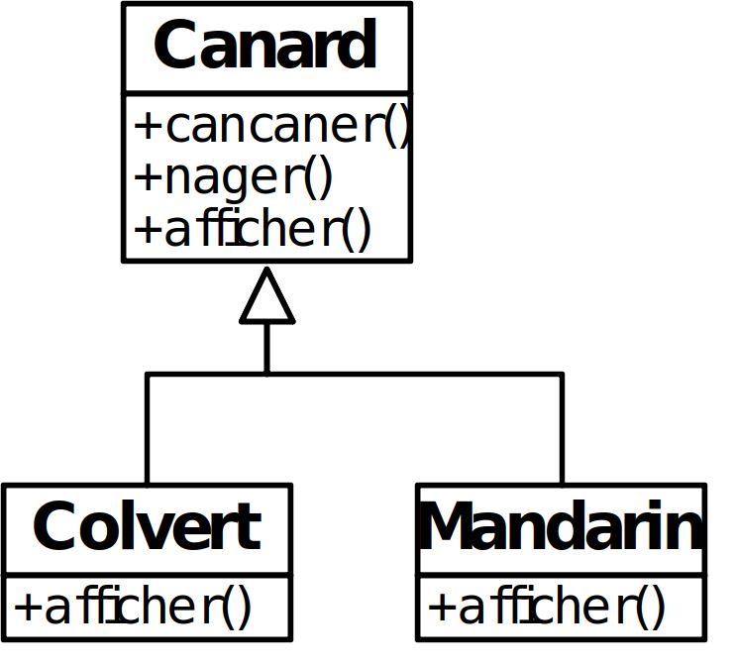
« Petite » introduction
Application La mare aux Canards, grand succès commercial !
Notes:
Canard :
Tous les canard cancanent et nagent
La méthode Afficher est abstraite : tous différents
Afficher Colvert : aspect d’un colvert
Afficher Mandarin : ascpect d’un mandarin
De nombreux autres types de Canards ...

Slide 13

« Petite » introduction
Développement d’une suite : ils volent !
Notes:
On ajoute voler( ) dans Canard : tous les Canards volents

Slide 14
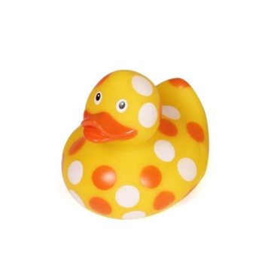

« Petite » introduction
Aïe le bug !
Notes:
Le bug pas prévu : des Canards en plastique qui volent partout à l’écran
MAJ locale du code : effet GLOBAL à cause de l’héritage : pb en cas de maintenance !
Solution : redéfinir Voler dans CanardEnPlastique à ne rien faire
Nouveau problème : Leurre !
Ils ne volent pas et ne cancane pas : deux méthodes à vide !

Slide 15
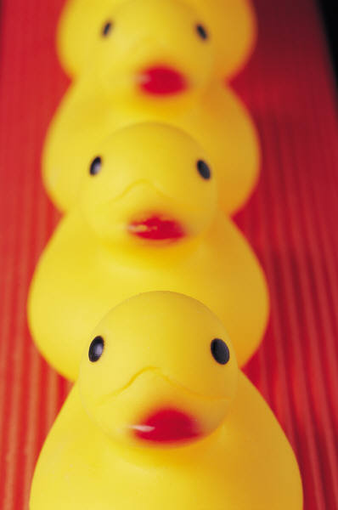
« Petite » introduction
Des interfaces ?
Notes:
Une interface pour chaque comportement spécifique
Gros PB : Duplication du code dans toutes les classes !

Slide 16

« Petite » introduction
Principe de conception :
Identifiez les aspects de votre application qui varient et séparez les de ceux qui demeurent constants
Pour les canards :
Extraire les comportements de vol et de cancanement dans des structures de classes distinctes
Notes:
Extraction de classes spéciales pour gérer le comportement

Slide 17
« Petite » introduction
Principe de conception :
Programmer une interface, non une implémentation
Pour les canards :
Utiliser une interface pour chaque type de comportement qui sera implémentée par des classes spécifiques
Notes:
Une interface pour chaque comportement spécifique

Slide 18
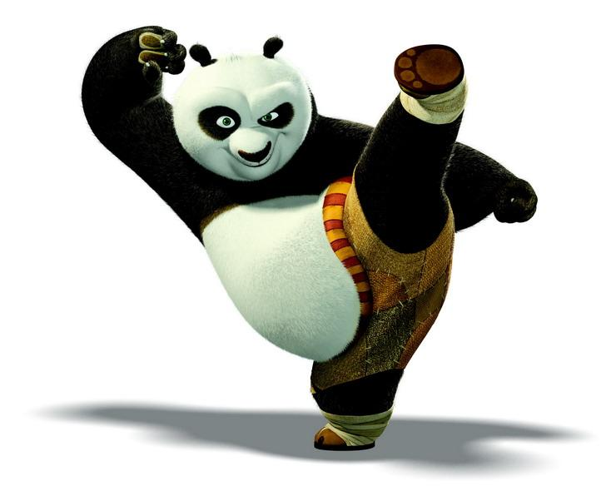
« Petite » introduction
Le Canard va déléguer ses comportements Voler et Cancaner
Comment ?
Notes:
Le Canard référence ses différents comportements

Slide 19
Leçons de l’histoire
Principes de conception
  Identifiez les aspects de votre application qui varient et séparez les de ceux qui demeurent constants
  Programmez une interface et non une implémentation
  Préférez la composition à l’héritage !

Slide 20
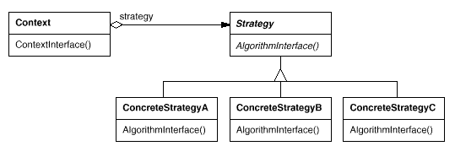
Stratégie / Strategy
Objectif : utiliser de manière non spécifique une collection d’algorithme proches
Exemples : algorithmes de tris de collections de données, comportements des canards

Slide 21
Stratégie / Strategy : exemple 2
Le tri de listes en Java :
Il existe 2 fonctions de tri dans Collections :
sort(List)
et
sort(List,Comparator)

Slide 22
Stratégie / Strategy : exemple 2
sort(List)
Cette fonction trie la liste passée en paramètre en fonction de leur "ordre naturel"
Tous les éléments de la liste doivent implémenter l'interface Comparable, et donc redéfinir la fonction compareTo(Object) :
  renvoie 0 si les deux objets sont égaux,
  moins si l'objet appelant est "inférieur"
  plus si l'objet appelant est "supérieur"

Slide 23
Stratégie / Strategy : exemple 2
sort(List)
public class Personne implements Comparable {
public String nom,prenom;
Personne(String nom, String prenom) { this.nom=nom;
this.prenom=prenom;
}
public int compareTo(Object o) {
Personne p=(Personne)o;
if(nom.equals(p.nom)) {
return prenom.compareTo(p.prenom);
}
return nom.compareTo(p.nom);
}
}
-> Collections.sort(l)

Slide 24
Stratégie / Strategy : exemple 2
sort(List,Comparator)
Cette fonction trie la liste passée en paramètre en fonction du Comparator passé en paramètre. Supposons la classe Personne précédemment définie(sans implémenter Comparable). Il faut créer une classe implémentant l'interface Comparator, et donc redéfinissant les fonctions compare(Object,Object) et equals(Object)

Slide 25
Stratégie / Strategy : exemple 2
sort(List,Comparator)
import java.util.Comparator;
public class MonComparator implements Comparator {
public int compareTo(Object arg0, Object arg1) {
Personne p1 = (Personne) arg0;
Personne p2 = (Personne) arg1;
int result = p1.name.compareTo(p2.name); if(result==0)
result = p1.prenom.compareTo(p2.prenom);
return result;
}
} -> Collections.sort(l,new MonComparator())

Slide 26
Stratégie / Strategy : exemple 2
Collections.sort(liste)
Approche statique
Comportement unique déterminé à la compilation
Implémentation de l’interface Comparable
Collections.sort(l,new MonComparateur())
Approche dynamique
Comportement modifiable en cours d’exécution
Ajout d’un nouveau comportement par implémentation de Comparator

Slide 27
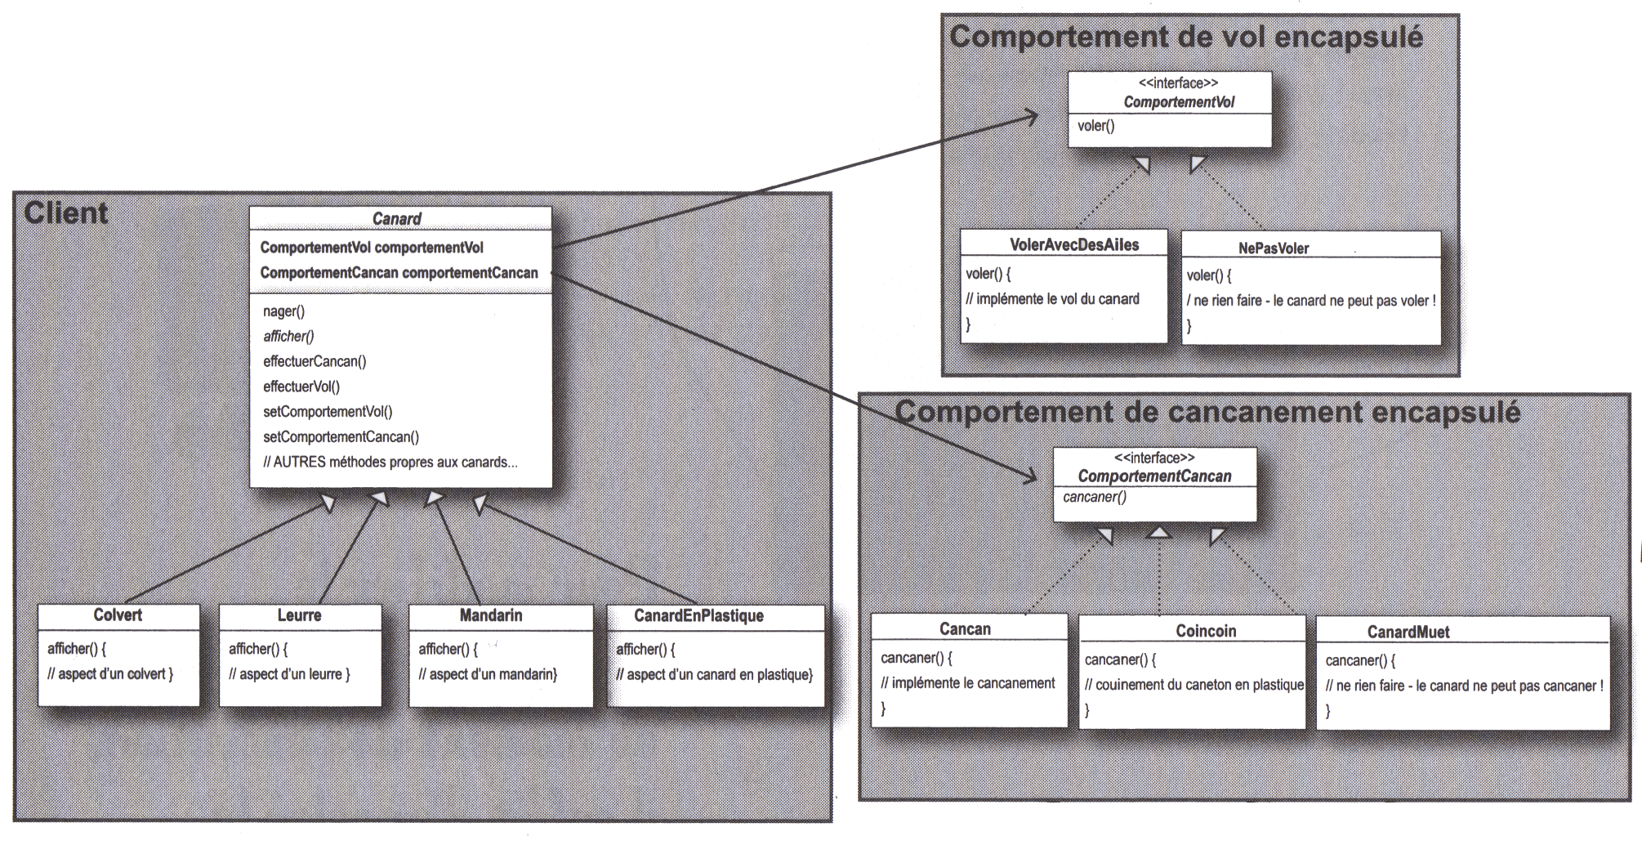
Comportement dynamique
Résumé de l’exemple 1 :

Slide 28
Conclusions
Principes de conception
  Identifiez les aspects de votre application qui varient et séparez les de ceux qui demeurent constants
  Programmez des interfaces et non des implémentations
  Préférez la composition à l’héritage !
Patron de conception
  Stratégie : définit une famille d’algorithmes, encapsule chacun d’eux et les rends interchangeables

